Slide 1
حقوق تجارت

Slide 2
بازار سرمايه

Slide 3
منابع حقوقی
قانون بازار اوراق بهادار جمهوری اسلامی ایران، مصوب 1384
لایحه قانونی اصلاح قسمتی از قانون تجارت، 1347
قانون توسعه ابزارها و نهادهای مالی جدید در راستای تسهیل اجرای سیاست های کلی اصل 44 قانون اساسی، 1388
آیین نامه اجرایی قانون بازار مصوب هیئت وزیران 1386
سایر آیین نامه ها و دستورالعمل های مصوب هیئت وزیران و سازمان بورس اوراق بهادار

Slide 4
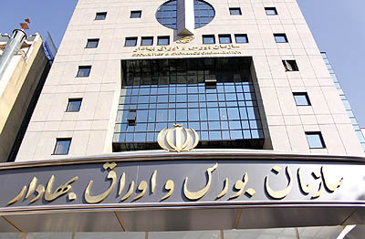
ارکان بازار اوراق بهادار
1. شورای عالی بورس و اوراق بهادار
2. سازمان بورس و اوراق بهادار

Slide 5
شورای عالی بورس و اوراق بهادار
این شورا بالاترین رکن بازار اوراق بهادار است که تصویب سیاست‌ کلان و خط مشي بازار در قالب سياست‌هاي كلي نظام و قوانين و مقررات مربوط و همچنین اتخاذ تدابير لازم برای ساماندهي و توسعه بازار اوراق بهادار و اعمال نظارت عاليه بر اجراي قانون بازار اوراق بهادار از مهمترین وظایف آن است.
وزیر امور اقتصادی و دارایی
2. وزیر بازرگانی
3. رييس کل بانک مرکزی
4. روسای اتاق بازرگانی و صنایع و معادن ایران و اتاق تعاون
5. رییس سازمان که به عنوان دبیر شورا و سخنگوی سازمان نیز انجام وظیفه خواهد کرد
6. دادستان کل کشور یا معاون وی
7. یک نفر نماینده از طرف ”کانون“ ها
8. سه نفر مالی منحصرا از بخش خصوصی
9. یک نفر خبره مالی منحصرا از بخش خصوصی برای هر بورس کالایی

Slide 6
وظایف شورای عالی بورس
اتخاذ تدابیر لازم جهت ساماندهی و توسعه بازار اوراق بهادار و اعمال نظارت عالیه بر اجرای قانون بازار
تعیین سیاست ها و خط مشی بازار اوراق بهادار در قالب سیاست های کلی نظام و قوانین و مقررات مرتبط
پیشنهاد آیین نامه های لازم برای اجرای این قانون جهت تصویب در هیئت وزیران
تصویب ابزارهای مالی جدید
صدور، تعلیق و لغو مجوز فعالیت بورس ها، بازارهای خارج از بورس، شرکت های سپرده گذاری مرکزی اوراق بهادار و تسویه وجود و شرکتهای تأمین سرمایه
تصویب بودجه و صورت های مالی سازمان
تصویب نوع و میزان وصولیهای سازمان و نظارت بر آن
تعیین مصادیق تشکلهای خود انتظام و مصادیق نهادهای مالی

Slide 7
سازمان بورس و اوراق بهادار
نظارت بر اجرای قوانین و مقررات، تنظیم و تدوین مقررات و انجام دیگر وظایف تعیین‌شده در قانون بپردازد. به عبارتی مقام ناظر بازار اوراق بهادار ایران به دو نهاد شورای عالی بورس و سازمان بورس و اوراق بهادار تقسيم شد.
سبا موسسه عمومی غير دولتي است كه داراي شخصيت حقوقي و مالي مستقل است و توسط هیئت مدیره پنج نفره اداره می‌شود. اعضای هیئت مدیره از میان افراد امين و داراي حسن شهرت و تجربه در رشته مالي منحصراً از كارشناسان بخش غيردولتي به پيشنهاد رييس شورا و با تصويب شورا انتخاب مي‌شوند.

Slide 8
ویژگی های سازمان بورس و اوراق بهادار
موسسه عمومی و نه خصوصی
موسسه غیردولتی و نه وابسته به دولت
دارای شخصیت حقوقی
دارای اختیارات مالی مستقل
عدم استفاده از منابع مالی دولت و بودجه عمومی
عدم شمول قوانین استخدامی دولتی نسبت به این سازمان

Slide 9
وظایف سازمان بورس و اوراق بهادار
تهیه آیین نامه های لازم برای اجرای قانون بازار و پیشنهاد آن به شورا
تهیه و تدوین دستورالعملهای اجرایی قانون بازار
نظارت بر حسن اجرای قانون بازار و مقررات مربوطه
ثبت و صدور مجوز عرضه عمومی اوراق بهادار و نظارت بر آن
درخواست صدور، تعلیق و لغو مجوز تأسیس بورسها و سایر نهادهایی که تصویب آنها بر عهده شورا است،
صدور، تعلیق و لغو مجوز تأسیس کانون ها و نهادهای مالی قانون بازار که در حوزه عمل مستقیم شورا نیست،
تصویب اساسنامه بورسها، کانونها و نهادهای مالی موضوع قانون،
نظارت بر سرمایه گذاری اشخاص حقیقی و حقوقی خارجی در بورس

Slide 10
کلیات تحقیق
ارکان بازار اوراق بهادار
شورای عالی بورس و اوراق بهادار
بخش نظارتی
سازمان بورس و اوراق بهادار
بورس ها
ارکان بازار اوراق بهادار
ناشران
بخش اجرایی
نهاد های مالی
10

Slide 11
اشخاص تحت نظارت
تشکلهای خودانتظام
ناشران
نهادهای مالی

Slide 12
ناشران اوراق بهادار
ناشران ثبت شده نزد سازمان
ساير ناشران (ناشران غيربورسي)
ناشرانی که در بورس يا فرابورس پذيرفته شده اند (ناشران بورسي)

Slide 13
ناشران ثبت شده نزد سازمان
مطابق ماده 99 قانون برنامه پنج ساله پنجم توسعه جمهوری اسلامی ایران (1394-1390) کلیه اشخاصی که تا تصویب قانون مذکور نسبت به انتشار اوراق بهادار اقدام کرده‌اند، موظفند حداکثر ظرف شش ماه پس از ابلاغ قانون، نسبت به ثبت آن نزد سازمان اقدام نمایند. عدم ثبت تخلف محسوب می‌شود لیکن مانع از انجام تکالیف قانونی ناشر نمی‌باشد.

Slide 14
اوراق بهادار معاف از ثبت
اوراق مشاركت دولت، بانك مركزي و شهرداري‌ها
اوراق مشاركت منتشره توسط بانك‌ها و مؤسسات مالي و اعتباري تحت نظارت بانك مركزي
اوراق بهادار عرضه شده در عرضه‌هاي خصوصي
ساير اوراق بهاداري كه به تشخيص شورای عالی بورس و اوراق بهادار نياز به ثبت نداشته باشند

Slide 15
نهادهای مالی
کارگزار
بازارگردان
کارگزار شخص حقوقی است که اوراق بهادار را برای دیگران و به حساب آن‌ها معامله می‌کند
کارگزار/معامله‌گری است که با اخذ مجوز لازم با تعهد به افزایش نقدشوندگی و تنظیم عرضه و تقاضای اوراق بهادار معین و تحدید دامنه نوسان قیمت آن به دادوستد آن اوراق می پردازد
صندوق سرمایه گذاری
نهاد مالی است که فعالیت اصلی آن سرمایه‌گذاری در اوراق بهادار می‌باشد و مالکان آن به نسبت سرمایه‌گذاری خود در سود و زیان صندوق شریکند
سبدگردان
شخص حقوقی است که در قالب قراردادی مشخص و به منظور کسب انتفاع به خرید و فروش اوراق بهادار برای سرمایه‌گذار می‌پردازد
شرکت سپرده گذاری مرکزی اوراق بهادار و تسویه وجوه
شرکت تامین سرمایه
شرکتی است که به عنوان واسطه بین ناشر اوراق بهادار و عموم سرمایه‌گذاران فعالیت می‌کند و می‌تواند فعالیتهای کارگزاری، معامله‌گری، بازارگردانی، مشاوره، سبدگردانی، پذیره‌نویسی، تعهد پذیره‌نویسی و فعالیتهای مشابه را با اخذ مجوز از سازمان انجام دهد
شرکت های مادر (هلدینگ)
شرکتی است که با سرمایه‌گذاری در شرکت سرمایه‌پذیر جهت کسب انتفاع، آن قدر حق رأی کسب می‌کند که برای کنترل عملیات شرکت، هیأت مدیره را انتخاب کند و یا در انتخاب اعضای هیأت مدیره موثر باشد
شرکتی است که امور مربوط به ثبت، نگهداری، انتقال مالکیت اوراق بهادار و تسویه وجوه را انجام می‌دهد
شرکت سرمایه گذاری
شرکتی است که بدون آنکه در شرکت سرمایه پذیر نفوذ یا کنترل قابل ملاحظه یابد، به قصد انتفاع اقدام به سرمایه گذاری می کند.

Slide 16
تشکل های خودانتظام
تشکلی است که برای حسن انجام وظایفی که به موجب قانون بازار اوراق بهادار بر عهده دارد و همچنین برای تنظیم فعالیتهای حرفه ای خود و انتظام بخشیدن به روابط بین اعضاء، مجاز است ضوابط و استانداردهای حرفه ای و انضباطی را که لازم می داند با رعایت این قانون وضع و اجرا کند.

Slide 17
تشکل خودانتظام
بورس ها
کانون ها
شرکت های سپرده گذاری مرکزی اوراق بهادار و تسویه وجوه

Slide 18
بورس ها
بورس انرژی
بورس کالا
بورس اوراق بهادار
فرابورس

Slide 19
بورس اوراق بهادار:
«بورس اوراق بهادار» به معني يك بازار متشكل و رسمي سرمايه است كه در آن خريد و فروش سهام شركت‌ها يا اوراق قرضه دولتي يا موسسات معتبر خصوصي، تحت ضوابط و قوانين و مقررات خاصي انجام مي‌شود. مشخصه مهم بورس اوراق بهادار، حمايت قانون از صاحبان پس‌اندازها و سرمايه‌هاي راكد و الزامات قانوني براي متقاضيان سرمايه است.
فرابورس
بازار اوراق بهاداری رسمی و تحت نظارت سازمان بورس و اوراق بهادار محسوب می شود که به منظور توسعه صدور و مبادله ابزارهای مالی و پوشش خلاء های ناشی از نداشتن دسترسی بخش عمده ای از صاحبان صنایع به بازار سرمایه، تشکیل شده است. محرومیت طیف وسیعی از بنگاه های اقتصادی از تامین مالی در بازار سرمایه و وابستگی شرکت‌های دولتی یا خصوصی به تامین مالی از طریق سهامداران عمده یا اخذ تسهیلات از شبکه بانکی، منشاء ایجاد این بازار اوراق بهادار جدید به حساب می آید.

Slide 20
تفاوت پذیرش در بورس و فرابورس
الزامات و مقررات قانوني در خصوص شركت‌هاي پذيرفته شده در فرابورس نسبت به ناشران پذيرفته شده در بورس از سختگیری كمتري برخوردار است و پذيرش در بازار فرابورس، داراي شرايط نسبتاً آسان‌تري نسبت به شرايط پذيرش در بازارهاي بورس مي‌باشد.

Slide 21
بورس انرژي
شورای عالی بورس و اوراق بهادار در جلسه 30/3/1390 با تجمیع درخواست‌های جداگانه برای راه اندازی بورس نفت و برق به راه اندازی بورس انرژی رای داد. براین اساس بورس انرژی به عنوان چهارمین بورس کشور جهت عرضه محصولات نفت و مشتقات نفتی ، برق، گاز طبیعی ، زغال سنگ ، حق آلودگی و سایر حامل‌های انرژی شکل گرفت.
بورس کالا :
بازاری که در آن خرید و فروش کالاهای معین صورت می‌گیرد و به طور منظم و دائم فعال است بورس کالا نام دارد. در بورس کالا معمولاً مواد خام و مواد اولیه مورد معامله قرار می‌گیرد. هر بورس کالایی را با نام همان کالایی که مورد معامله قرار می‌گیرد نام‌گذاری می‌کنند. فرآورده هاي نفتي و پتروشيمي، محصولات صنعتي و معدني، محصولات كشاورزي و اوراق مشتفه معامله مي شود.

Slide 22
کانون ها
کانون کارگزاران
کانون نهادهای سرمایه گذاری ایران
کانون شرکت های سرمایه گذاری سهام عدالت

Slide 23
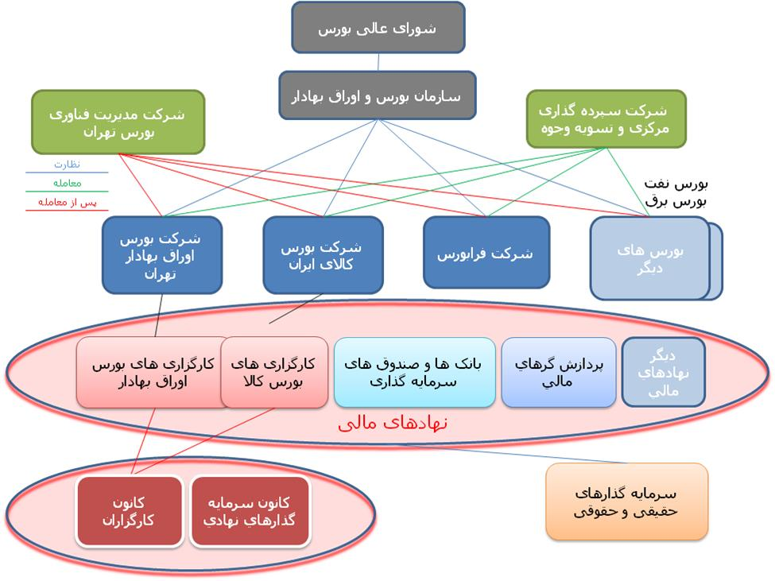
ارکان بازار اوراق بهادار
بازار پول و سرمایه
بورس انرژی

Slide 24
ابزارهای مالی در بازار سرمایه
ابزار مالی یا ورقه بهادار، عبارت از هر نوع ورقه یا مستندی است که متضمن حقوق مالی قابل نقل و انتقال برای مالک عین و یا منفعت آن باشد. (بند 24 ماده 1 قانون بازار اوراق بهادار)
ابزار مالی هر نوع تعهد قانونی مکتوبی یک شخص مبنی بر انتقال مال، عمدتا در بصورت پول، به شخص دیگر در یک زمان مشخص در آینده و تحت شرایط معین است.
تعهد مکتوب قانونی
انتقال مال در زمان معین در آینده (تفاوت آن با پول)
پرداخت تحت شرایط مشخص (تفاوت دیگر آن با پول)

Slide 25
انواع ابزارهای مالی
سهام
حق تقدم سهام
اوراق اجاره
قرارداد آتی کالا
قرارداد آتی سهم
اوراق اختیار معامله
اوراق استصناع
اوراق رهنی
حق تقدم تسهیلات مسکن
اوراق مشارکت
اسناد خزانه اسلامی
اوراق تسویه خزانه
و.....

Slide 26
تعریف سهم: ماده 24 لایحه اصلاحی قانون تجارت- سهم قسمتي است ازسرمايه شركت سهامي كه مشخص ميزان مشاركت وتعهدات ومنافع صاحب آن در شركت سهامي مي باشدورقه سهم سندقابل معامله اي است كه نماينده تعدادسهامي است كه صاحب آن در شركت سهامي دارد.
تعریف حق تقدم: ماده 166 - درخريدسهام جديدصاحبان سهام شركت به نسبت سهامي كه مالكندحق تقدم دارندواين حق قابل نقل وانتقال است مهلتي كه طي آن سهامداران مي توانندحق تقدم مذكوررااعمال كنندكمترازشصت روزنخواهد بود.اين مهلت ازروزي كه براي پذيره نويسي تعيين مي گرددشروع مي شود.

Slide 27
عقد اجاره: 466 قانون مدنی - اجاره عقدی است که بموجب آن مستاجرمالک منافع عین مستاجره می شود.اجاره دهنده راموجرواجاره کننده رامستاجرومورداجاره راعین مستاجره گویند.
اوراق اجاره: الف- اوراق اجاره: اوراق بهادار با نام قابل نقل و انتقالی است که نشان‌دهندۀ مالکیت مشاع دارندۀ آن در دارایی مبنای انتشار اوراق اجاره است. (دستورالعمل انتشار اوراق اجاره (اصلاحیة مصوب 1390/8/23 و 1394/3/11 شوراي‌عالي بورس)

Slide 28
اوراق مشاركت: اوراق بهادار بانام یا بی نامی است كه به موجب قانون یا مجوز بانك مركزی جمهوری اسلامی ایران به قیمت اسمی مشخص برای مدت معین و برای تأمین بخشی از منابع مالی مورد نیاز طرح های عمرانی- انتفاعی دولت مندرج در قوانین بودجه سالانه كشور یا برای تأمین منابع مالی مورد نیاز جهت ایجاد، تكمیل و توسعه طرح های سودآور تولیدی، ساختمانی و خدماتی شامل منابع مالی لازم برای تهیه مواد اولیه مورد نیاز واحدهای تولیدی توسط دولت، شركت های دولتی، شهرداری ها و مؤسسات و نهادهای عمومی غیردولتی و مؤسسات عام المنفعه و شركت های وابسته به دستگاه های مذكور، شركت های سهامی عام و خاص و شركت های تعاونی تولید منتشر می شود و سرمایه گذارانی كه قصد مشاركت در اجرای طرح های یاد شده را دارند از طریق عرضه عمومی واگذار می گردد. آیین نامه اجرایی قانون نحوه انتشار اوراق مشاركت، مصوب 1377

Slide 29
قرارداد آتی: »فروشنده براساس قرارداد آتی متعهد می شود در سررسید معین مقدار معینی از کالای مشخص را به قیمتی که الان تعیین می کنند بفروشد و در مقابل طرف دیگر قرارداد متعهد می شود آن کالا را با آن مشخصات خریداری کند. و برای جلوگیری از امتناع طرفین از انجام قرارداد، طرفین به صورت شرط ضمن عقد متعهد می شوند مبلغی را به عنوان وجه تضمین نزد کارگزار بورس یا اتاق پایاپای بگذارند و متعهد می شوند متناسب با تغییرات قیمت آتی وجه تضمین را تعدیل کنند و کارگزار بورس یا اتاق پایاپای از طرف آنان وکالت دارد متناسب با تغییرات، بخشی از وجه تضمین هر یک از طرفین را به عنوان اباحه تصرف در اختیار دیگری قرار دهد و او حق استفاده از آن را خواهد داشت تا در سررسید با هم تسویه کنند. هر یک از متعهد فروش یا متعهد خرید می توانند در مقابل مبلغی معین تعهد خود را به شخص ثالث واگذار کنند که وی جایگزین او در انجام تعهد خواهد بود.«مصوبه ابزار مالی قراردادهای آتی و مقررات مربوط به معاملات قراردادآتی، شورای عالی بورس، مصوب 1386

Slide 30
قرارداد اختیار معامله: اوراق بهاداری است که به موجب آن فروشنده اوراق متعهد می‌شود در صورت درخواست خریدار، تعداد مشخصی از سهم پایه را به قیمت اعمال معامله کند. خریدار اوراق می‌تواند در زمان یا زمان‌های معینی در آینده طبق قرارداد، معامله را انجام دهد. فروشندۀ اوراق اختیار معامله در قبال این تعهد، مبلغ معینی از خریدار اوراق دریافت می‌کند. برای جلوگیری از امتناع فروشنده اوراق از انجام قرارداد، فروشنده ضمن قرارداد متعهد می‌شود مبلغی را به عنوان وجه تضمین نزد کارگزار بورس یا اتاق پایاپای قرار دهد و متناسب با تغییرات قیمت اوراق اختیار معامله، آن را تعدیل کند. هر یک از خریدار و فروشنده می‌توانند در مقابل مبلغی معین، اختیار یا تعهد خود را به شخص ثالثی واگذار کنند که وی جایگزین آنها خواهد بود. اوراق اختیار معامله می‌تواند به صورت اختیار فروش یا خرید باشد؛ دستورالعمل معاملات قرارداد اختیار معاملة سهام در بورس اوراق بهادار تهران، 1390، هیئت مدیره سازمان

Slide 31
بر اساس تصویب شواری عالی بورس، اوراق سفارش ساخت(استصناع)، اوراق بهاداری است که ناشر بر اساس قرارداد ساخت منتشر می کند. این اوراق قابل معامله در بورس ها یا بازارهای خارج از بورس می باشند. قرارداد سفارش ساخت، عقدی است که به موجب آن یکی از طرفین قرارداد در مقابل مبلغی معین، ساخت و تحویل دارایی مشخصی را در زمان معین متعهد می شود.

Slide 32
اوراق رهني: اوراق بهادار بانامي است كه به منظور خرید مطالبات رهنی توسط ناشر منتشر می‌شود. این اوراق در بورس‌ها یا بازارهای خارج از بورس قابل ‌معامله می‌باشند. دستورالعمل انتشار اوراق رهني، 1394

Slide 33
اسناد خزانه، اوراق بهادار بانام یا بی‌نامی است که خزانه‌داری کل با بهای اسمی معین و بدون کوپن سود با سررسیدهای حداکثر تا سه سال منتشر کرده و در قبال بدهی‌های مسجل بخش دولتی و با توافق بستانکاران به‌صورت تنزیلی (با کسر از بهای اسمی) در اختیار آنها قرار می‌دهد.

Slide 34
ماده ۲ـ دولت موظف است:
الف ـ حداکثر ظرف مدت شش ماه از تاریخ لازم الاجرا شدن این قانون، بدهی های قطعی خود به اشخاص حقیقی و حقوقی تعاونی و خصوصی را که در چارچوب مقررات مربوط تا پایان سال ۱۳۹۲ ایجاد شده، با مطالبات قطعی دولت (وزارتخانه ­ها و مؤسسات دولتی) از اشخاص مزبور تسویه کند. بدین منظور وزارت امور اقتصادی و دارایی، اسناد تعهدی خاصی را با عنوان «اوراق تسویه خزانه» صادر می کند و در اختیار اشخاص حقیقی و حقوقی خصوصی و تعاونی طلبکار و متقابلاً بدهکار قرار می دهد. این اسناد صرفاً به منظور تسویه بدهی اشخاص یاد شده به دولت مورد استفاده قرار می گیرد. جمع مبلغ اوراق تسویه خزانه که به موجب این ماده صادر می شود و در اختیار طلبکاران قرار می گیرد، به صورت جمعی ـ خرجی در بودجه ‏های سنواتی درج می شود. قانون رفع موانع تولید رقابت پذیر و ارتقای نظام مالی کشور

